Slide 1
Simulasi Rupiah
Forecast dan Skenario USD/IDR
BMA untuk baseline, BVARX untuk efek skenario
Data bulanan 2013–Sep 2026 | Horizon 6 bulan | Oktober 2026
Notes:
Selamat pagi Bapak dan Ibu. Hari ini saya akan memaparkan hasil stress test solvabilitas perbankan.
Cakupannya 46 bank yang tercatat di bursa, dengan data sampai kuartal II 2026. Pertanyaan yang ingin kita jawab sederhana: kalau ekonomi terkena guncangan berat selama empat kuartal ke depan, apakah modal bank masih cukup untuk menyerap kerugiannya?
Saya akan mulai dari kerangka dan asumsi, lalu model yang dipakai, dan terakhir hasilnya.

Slide 2
Outline
01
02
03
04
05
06
Kerangka model
Data dan literatur
BMA
BVARX
Skenario dan hasil
Evaluasi
Alur dari data ke baseline dan skenario
Variabel, transformasi, dan landasan literatur
Baseline: 64 model dirata-rata dengan bobot posterior
Efek skenario DXY, trade balance, dan flows
Penggabungan dan forecast Mar 2027
Uji out-of-sample, diagnostik, keterbatasan

Slide 3
Rupiah diproyeksikan melemah ke ±18.200 pada Mar 2027; skenario berat mendekati 18.900
Baseline (BMA)
18.196
+1,8% vs Sep-26
80%: 17.254–19.190
Upside
17.924
+0,3% vs Sep-26
80%: 16.996–18.903
Adverse
18.465
+3,3% vs Sep-26
80%: 17.509–19.473
Severe Adverse
18.935
+6,0% vs Sep-26
80%: 17.954–19.969
01
Baseline dari BMA lebih akurat dari random walk
Test 2024–2026: relative RMSE 0,99 / 0,94 / 0,86 (h = 1/3/6 bulan); signifikan di 6 bulan (Clark-West p = 0,02).
02
Skenario dari BVARX: dolar global dan arus modal adalah kanal utama
DXY +1% → rupiah melemah 0,38% di bulan yang sama; arus modal keluar dan cadangan turun searah depresiasi.
03
Rentang ketidakpastian terkalibrasi
Coverage interval 80% di backtest: 0,92 / 0,85 / 0,81 (target 0,80).
USD/IDR Mar 2027, median dan rentang 80%. Anchor Sep 2026 = 17.870.

Slide 4
01
Kerangka model
Notes:
Kita mulai dari bagian pertama, kerangka stress test. Di bagian ini saya jelaskan alur besarnya dulu, lalu langkah perhitungan satu per satu.

Slide 5
Dua model, dua peran: BMA menghasilkan baseline, BVARX menghitung efek skenario
INPUT
MODEL
OUTPUT MODEL
PENGGABUNGAN
HASIL
Data pasar (bulan t)
USD/IDR, DXY, UST10Y
Database_Rupiah_Bulanan · 01
BMA
64 regresi prediktif, dibobot probabilitas posterior; g = 0,25
09_bma.do
Baseline
Median + rentang 80/95%, Okt-26 s/d Mar-27
Output BMA
Data makro (t−2)
Trade balance, net flows, cadangan devisa
Jeda rilis 2 bulan
Penggabungan
Skenario = Baseline BMA × rasio
10_hybrid.do
USD/IDR per skenario
Baseline, Upside, Adverse, Severe Adverse
BVARX
Sistem 4 variabel + DXY; prior Minnesota; conditional forecast
01–08
Efek skenario
Rasio skenario ÷ baseline BVARX, per bulan
Output BVARX
Asumsi skenario
Jalur DXY, trade balance, flows
00_master.do
Horizon 6 bulan (Okt 2026–Mar 2027) dari anchor Sep 2026 = 17.870. Baseline murni BMA; BVARX hanya dipakai untuk besarnya pergeseran tiap skenario. Teks kecil di kotak = sumber atau do-file.

Slide 6
Alur perhitungan: delapan langkah dari impor data sampai forecast per skenario
Langkah | Apa yang dihitung | Input utama | Do-file
0. Impor dan audit | Cek struktur, missing, flows = saham + SBN + SRBI; uji unit root | Database_Rupiah_Bulanan.xlsx | 01
1. Validation BVARX | Pilih start year, lag, λ, dan opsi eksogen dari 48 spesifikasi | Origin Jan 2021–Jun 2023 | 03
2. Test BVARX | Forecast vs random walk, bootstrap, benchmark | Origin Jan 2024–Feb 2026 | 04
3. Fit akhir dan skenario BVARX | Baseline + 3 skenario, 6.000 simulasi posterior | Asumsi DXY, TB, flows | 06
4. Validation dan test BMA | Pilih g; akurasi vs random walk; uji DM dan Clark-West | Origin sama dengan BVARX | 09
5. Forecast BMA | Forecast bulanan h = 1–6 dari Sep 2026 | 6 prediktor | 09
6. Penggabungan | Skenario = Baseline BMA × rasio skenario BVARX | Langkah 3 dan 5 | 10
7. Output | Tabel, grafik, workbook Excel ringkasan | Semua langkah | 07, 10
Semua langkah dijalankan dari 00_master.do (±6–8 menit di StataMP 19). Hasil disimpan di output/tables, output/figures, dan output/rupiah_bvarx_results.xlsx.

Slide 7
Mengapa dua model: BMA paling akurat, BVARX menjawab "bagaimana jika"
 | BMA (baseline) | BVARX (efek skenario)
Pertanyaan | Dengan informasi hari ini, berapa kurs 1–6 bulan lagi? | Jika DXY, TB, dan flows bergerak X, kurs bergeser berapa?
Bentuk model | Satu regresi per horizon; 64 kombinasi prediktor dirata-rata | Sistem 4 variabel endogen yang diramal bersama
Input ke depan | Tidak ada: prediktor sudah teramati saat forecast | Jalur DXY, TB, dan flows bisa ditentukan (skenario)
Ketidakpastian | Parameter dan pilihan prediktor | Parameter dan guncangan sistem
Kekuatan | Paling akurat out-of-sample; rentang terkalibrasi | Efek DXY dan arus modal signifikan dan logis
Kelemahan | Tidak bisa membuat skenario; akurasi terutama dari drift | Forecast titik setara random walk; interval terlalu sempit
Peran di sini | Angka baseline dan rentangnya | Persentase pergeseran tiap skenario
Pembagian peran ini lazim di praktik (model akurat untuk baseline, model struktural untuk skenario); konsekuensinya dibahas di bagian keterbatasan.

Slide 8
02
Data dan literatur
Notes:
Kita mulai dari bagian pertama, kerangka stress test. Di bagian ini saya jelaskan alur besarnya dulu, lalu langkah perhitungan satu per satu.

Slide 9
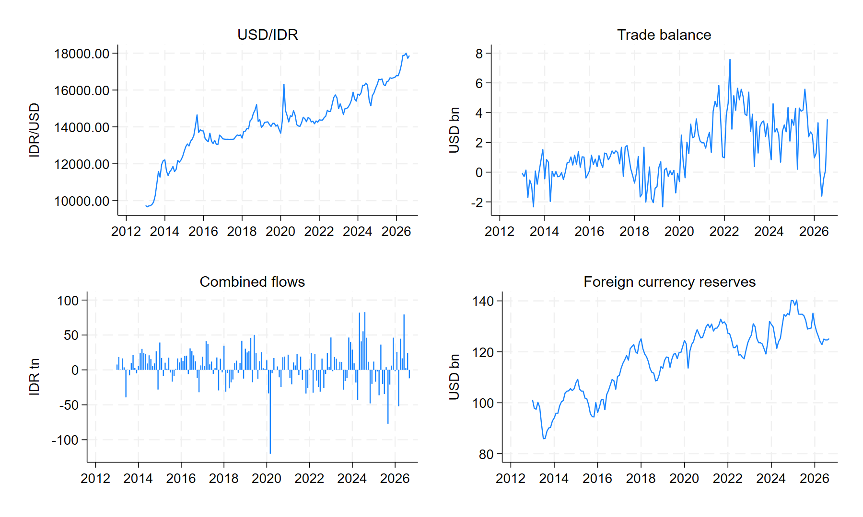
Data bulanan Jan 2013–Sep 2026 (165 bulan); data makro dipakai dengan jeda rilis 2 bulan
Variabel | Satuan | Di model | Data bulan
USD/IDR | IDR per USD | 100 × Δlog | t
Trade balance | USD miliar | level | t − 2
Net flows asing | Rp triliun (saham + SBN + SRBI) | level | t − 2
Cadangan devisa | USD miliar (valas) | 100 × Δlog | t − 2
DXY | indeks | 100 × Δlog | t
UST10Y | % (yield) | perubahan (pp) | t
Sep 2026: trade balance belum tersedia (tidak diisi nol atau interpolasi). Flows SRBI mulai Sep 2023. Database memakai data versi terbaru (latest vintage), bukan versi saat rilis.

Slide 10
Literatur (1): kurs sulit diprediksi; benchmark dan uji out-of-sample jadi kunci
01
Meese & Rogoff (1983): model kurs sulit mengalahkan random walk di luar sampel
Dipakai: random walk tanpa drift sebagai benchmark utama di semua evaluasi.
02
Rossi (2013): prediktabilitas bergantung pada prediktor, horizon, sampel, dan uji
Dipakai: evaluasi out-of-sample di tiga horizon, origin bergulir, dan uji Clark-West.
03
Litterman (1986); Sims & Zha (1998): prior Minnesota mencegah VAR overfit
Dipakai: BVARX dengan shrinkage λ yang dipilih di validation (λ = 0,03).
04
Waggoner & Zha (1999): forecast bersyarat dengan membatasi jalur variabel
Dipakai: skenario BVARX, dengan DXY, trade balance, dan flows dikunci pada nilai skenario.
Implikasi: target realistis untuk forecast titik adalah setara atau sedikit lebih baik dari random walk; nilai tambah model fundamental terutama ada di analisis skenario.

Slide 11
Literatur (2): BMA dan uji akurasi forecast
01
Zellner (1986); Fernández, Ley & Steel (2001): g-prior dan prior acuan BMA
Dipakai: marginal likelihood bentuk tertutup, prior datar untuk konstanta, prior seragam atas model.
02
Wright (2008): BMA untuk kurs; shrinkage kuat memberi keunggulan kecil atas random walk
Dipakai: grid g di validation; g kecil (0,25) terpilih, konsisten dengan temuan Wright.
03
Diebold & Mariano (1995); Harvey, Leybourne & Newbold (1997): uji beda akurasi
Dipakai: uji DM dengan koreksi sampel kecil HLN dan varians Newey-West lag h − 1.
04
Clark & West (2007): uji akurasi untuk model bersarang
Dipakai: uji utama BMA vs random walk, karena random walk adalah kasus khusus BMA.
Liang et al. (2008) dipakai sebagai acuan bentuk marginal likelihood g-prior; Carriero, Kapetanios & Marcellino (2009) sebagai contoh BVAR untuk kurs.

Slide 12
Unit root: cadangan dan DXY nonstasioner di level; semua stasioner dalam perubahan
Seri (sampel 2014–Agu 2026) | Spesifikasi | Lag | ADF τ | ADF p | PP p | Kesimpulan
Log USD/IDR (level) | konstanta + tren | 0 | −3,78 | 0,018 | 0,023 | Stasioner di sekitar tren
Δ log USD/IDR | konstanta | 0 | −13,32 | < 0,001 | < 0,001 | Stasioner
Log cadangan devisa (level) | konstanta + tren | 0 | −2,64 | 0,260 | 0,197 | Unit root
Δ log cadangan devisa | konstanta | 0 | −11,81 | < 0,001 | < 0,001 | Stasioner
Log DXY (level) | konstanta + tren | 0 | −2,71 | 0,230 | 0,177 | Unit root
Δ log DXY | konstanta | 0 | −11,44 | < 0,001 | < 0,001 | Stasioner
Trade balance | konstanta | 1 | −3,28 | 0,001 | < 0,001 | Stasioner
Net flows | konstanta | 0 | −10,33 | < 0,001 | < 0,001 | Stasioner
ADF dengan lag dipilih BIC (0–6) dan Phillips-Perron; H0 = unit root. Model dibangun dalam perubahan (changes); versi level menarik kurs ke rata-rata sampel dan kalah dari random walk (arsip v2).

Slide 13
03
Baseline: Bayesian Model Averaging
Notes:
Kita mulai dari bagian pertama, kerangka stress test. Di bagian ini saya jelaskan alur besarnya dulu, lalu langkah perhitungan satu per satu.

Slide 14
BMA: daripada memilih satu model, rata-ratakan semua kombinasi prediktor sesuai bukti data
6 kandidat prediktor
Kurs, DXY, UST10Y (bulan t); flows, TB, cadangan (t−2)
64 model
Semua kombinasi; konstanta (drift) selalu ada
2^6 = 64
Estimasi tiap model
OLS dengan g-prior Zellner: koefisien × g/(1+g)
g = 0,25
Bobot model
Probabilitas posterior ∝ marginal likelihood × prior
Prior 50% per prediktor
Forecast BMA
Σ bobot × forecast model; rentang dari campuran predictive
bmapredict
Posterior inclusion probability (PIP)
PIP(j) = jumlah bobot model yang memuat prediktor j. PIP mendekati 1: data yakin prediktor relevan; sekitar 0,5: tidak ada bukti (sama dengan prior).
Satu persamaan per horizon
h = 1, …, 6 diestimasi terpisah. Di setiap origin backtest, 64 model diestimasi ulang hanya dengan data yang sudah tersedia (expanding window, mulai 2014).
Implementasi: bmaregress (Stata 18+) dengan gprior(fixed 0,25) dan mprior(binomial 0,5); enumerasi penuh 64 model; prediksi analitis dengan bmapredict.

Slide 15
Spesifikasi BMA: perubahan kurs h bulan ke depan dari informasi saat forecast
y(t+h) = 100 × [ln S(t+h) − ln S(t)] = α + Σ γj βj xj(t) + ε(t+h); γj ∈ {0, 1} menentukan prediktor yang masuk model M
Kode | Prediktor | Data bulan | Alasan ekonomi | PIP h=1 | PIP h=3 | PIP h=6
ds | Perubahan USD/IDR | t | Momentum atau pembalikan jangka pendek | 0,51 | 0,69 | 0,59
ddxy | Perubahan DXY | t | Kekuatan dolar global | 0,49 | 0,49 | 0,55
dust | Perubahan UST10Y | t | Daya tarik aset dolar, arus modal | 0,50 | 0,62 | 0,49
flow2 | Net flows asing | t − 2 | Permintaan rupiah dari investor asing | 0,47 | 0,53 | 0,51
tb2 | Trade balance | t − 2 | Pasokan valas dari ekspor neto | 0,48 | 0,52 | 0,47
dres2 | Perubahan cadangan devisa | t − 2 | Kapasitas stabilisasi Bank Indonesia | 0,48 | 0,48 | 0,49
PIP sampel penuh (s.d. Agu 2026). Prior PIP = 0,50, jadi nilai sekitar 0,5 berarti data tidak memberi bukti kuat. Tertinggi: perubahan kurs (0,69) dan UST10Y (0,62) di h = 3.

Slide 16
Prior: g-prior dengan shrinkage kuat (g = 0,25) terpilih di validation
01
Konstanta dan σ: prior datar
Mengikuti Fernández, Ley & Steel (2001); drift tidak ikut di-shrink.
Validation (origin 2021–2023): relative RMSE vs random walk
g | h = 1 | h = 3 | h = 6 | Rata-rata
0,25 (terpilih) | 0,99 | 0,98 | 0,93 | 0,968
1 | 1,00 | 0,99 | 0,93 | 0,973
4 | 1,00 | 1,04 | 0,93 | 0,992
n (unit information) | 1,00 | 1,03 | 0,94 | 0,987
02
Koefisien: β ~ N(0, g σ² (X′X)⁻¹)
Berpusat di 0 = tidak ada prediktabilitas, konsisten dengan random walk.
03
g kecil = shrinkage kuat
Koefisien posterior = g/(1+g) × OLS = 20% dari OLS untuk g = 0,25.
Sesuai Wright (2008): shrinkage paling kuat paling akurat untuk kurs. Setelah validation, g dikunci ke 0,25 agar run lebih cepat.
04
Prior model: 50% per prediktor
Setara prior seragam atas 64 model.
Relative RMSE = RMSE BMA ÷ RMSE random walk tanpa drift; di bawah 1 berarti lebih akurat.

Slide 17
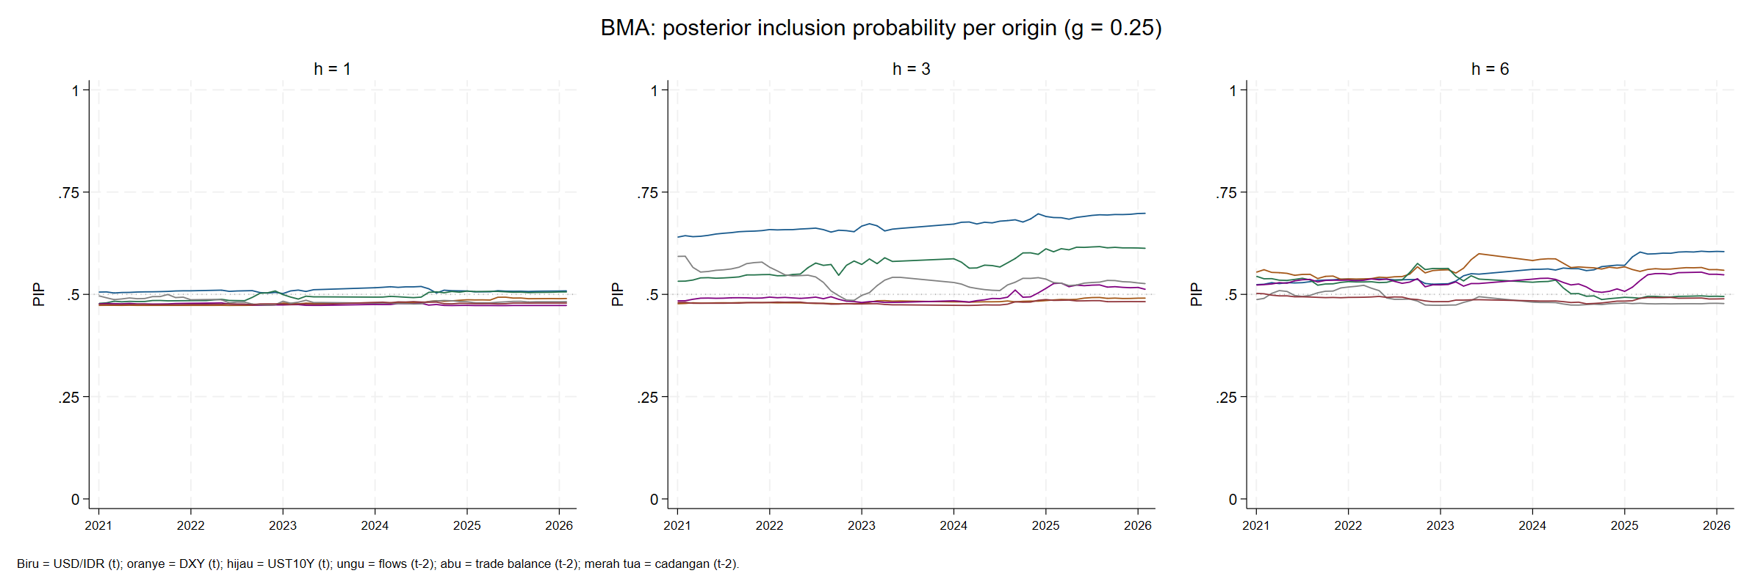
Tidak ada prediktor dominan: PIP berkisar 0,45–0,70 dan bobot model tersebar
Lima model dengan probabilitas posterior tertinggi, h = 3 (sepuluh teratas hanya ±29% bobot)
Peringkat | Prediktor dalam model | Probabilitas posterior | Jumlah prediktor
1 | USD/IDR + UST10Y + flows + trade balance | 3,3% | 4
2 | USD/IDR + DXY + UST10Y + flows + trade balance | 3,0% | 5
3 | USD/IDR + UST10Y + flows | 3,0% | 3
4 | USD/IDR + UST10Y + flows + trade balance + cadangan | 3,0% | 5
5 | USD/IDR + UST10Y + trade balance | 2,8% | 3

Slide 18
Forecast BMA: drift ±0,3% per bulan membawa rupiah ke 18.196 pada Mar 2027
Bulan | Δ vs Sep-26 | Median | Rentang 80% | Rentang 95%
Okt 2026 | +0,32% | 17.927 | 17.408–18.461 | 17.139–18.751
Nov 2026 | +0,64% | 17.985 | 17.286–18.712 | 16.927–19.108
Des 2026 | +1,04% | 18.057 | 17.270–18.880 | 16.867–19.331
Jan 2027 | +1,26% | 18.097 | 17.256–18.979 | 16.827–19.463
Feb 2027 | +1,52% | 18.143 | 17.242–19.091 | 16.783–19.613
Mar 2027 | +1,81% | 18.196 | 17.254–19.190 | 16.775–19.738
Mengapa baseline naik bertahap?
Konstanta (rata-rata depresiasi historis, ±0,3% per bulan) ada di semua 64 model dan tidak di-shrink.
Prediktor hanya menggeser sedikit: koefisien tinggal 20% dari OLS dan PIP sekitar 0,5.
Rentang melebar seiring horizon: simpangan baku perubahan 2,3% (1 bulan) menjadi 4,1% (6 bulan).
Anchor Sep 2026 = 17.870. Rentang dari mean dan simpangan baku predictive BMA (pendekatan normal untuk campuran 64 model).

Slide 19
04
Efek skenario: BVARX
Notes:
Kita mulai dari bagian pertama, kerangka stress test. Di bagian ini saya jelaskan alur besarnya dulu, lalu langkah perhitungan satu per satu.

Slide 20
BVARX: sistem empat variabel diramal bersama, lalu dikondisikan pada jalur skenario
INPUT
ESTIMASI
SIMULASI
KONDISI SKENARIO
OUTPUT
Endogen (4)
Δ USD/IDR, trade balance, net flows, Δ cadangan; lag 2
Eksogen
Δ DXY, musiman sin/cos, dummy 4 bulan ekstrem
Posterior konjugat
Matrix-normal inverse-Wishart (bentuk tertutup)
02 · bv_fit
6.000 draw
Parameter dan jalur bebas Y = μ + G·z
02 · bv_predict
Conditional forecast
Kunci jalur DXY; TB dan flows di Des-26 dan Mar-27
Waggoner & Zha (1999)
Jalur kurs per skenario
→ rasio skenario ÷ baseline
Prior Minnesota
λ = 0,03; lag trade balance berpusat di 0,7
Asumsi skenario
Upside, Adverse, Severe Adverse
Sampel Jan 2014–Agu 2026 (152 bulan). Sep 2026 dijembatani dengan data yang sudah teramati (kurs, flows, cadangan). Rasio per bulan dipakai untuk menggeser baseline BMA.

Slide 21
Spesifikasi dan prior BVARX dipilih di validation dari 48 kombinasi
01
Sistem dalam perubahan (changes)
y = [100 Δln USD/IDR, trade balance, net flows/10, 100 Δln cadangan]; lag 2; versi level menarik kurs ke rata-rata sampel.
02
Eksogen: dolar global, musiman, dan bulan ekstrem
100 Δln DXY; sin/cos 12 dan 6 bulan; impulse dummy Okt 2015, Nov 2018, Mar 2020, Apr 2020 (|Δ kurs| > 2,5 sd).
03
Prior Minnesota konjugat yang ketat
λ = 0,03; koefisien lag berpusat di 0, kecuali lag sendiri trade balance di 0,7 (autokorelasi TB 0,69).
04
Diuji tetapi tidak terpilih
VIX, UST10Y, selisih BI rate − Fed funds, dan prior UIP tidak memperbaiki akurasi validation.
Grid validation: start year 2013/2014/2017 × lag 1/2 × λ 0,03/0,05/0,10/0,30 × prior UIP; aturan tie memilih model yang lebih sederhana bila skor dalam 1%.

Slide 22
Skenario dihitung dengan mengunci jalur DXY, TB, dan flows (Waggoner & Zha, 1999)
01
Draw parameter dari posterior
Σ ~ inverse-Wishart, koefisien ~ matrix-normal; 6.000 draw.
Efek kontemporer +1% DXY (bulan yang sama)
Variabel | Efek | Interval 90%
USD/IDR | +0,38% | 0,28 s/d 0,49
Trade balance | +0,02 USD bn | −0,07 s/d 0,12
Net flows | −Rp3,2 tn | −4,9 s/d −1,6
Cadangan devisa | −0,28% | −0,41 s/d −0,15
02
Bangun jalur bebas
Y = μ + G·z: forecast tanpa kondisi beserta ketidakpastiannya.
03
Kunci kondisi skenario
R·Y = r: z dikoreksi agar jalur tepat memenuhi kondisi DXY, TB, flows.
04
Bobot dan resampling
Draw dibobot densitas kondisi; ESS 79–97% (aman).
Dolar menguat → rupiah melemah, arus modal keluar, cadangan turun: arah sesuai teori dan signifikan. Dampak lanjutan lewat lag tidak termasuk di tabel ini.
05
Rasio skenario
Median skenario ÷ median baseline per bulan.

Slide 23
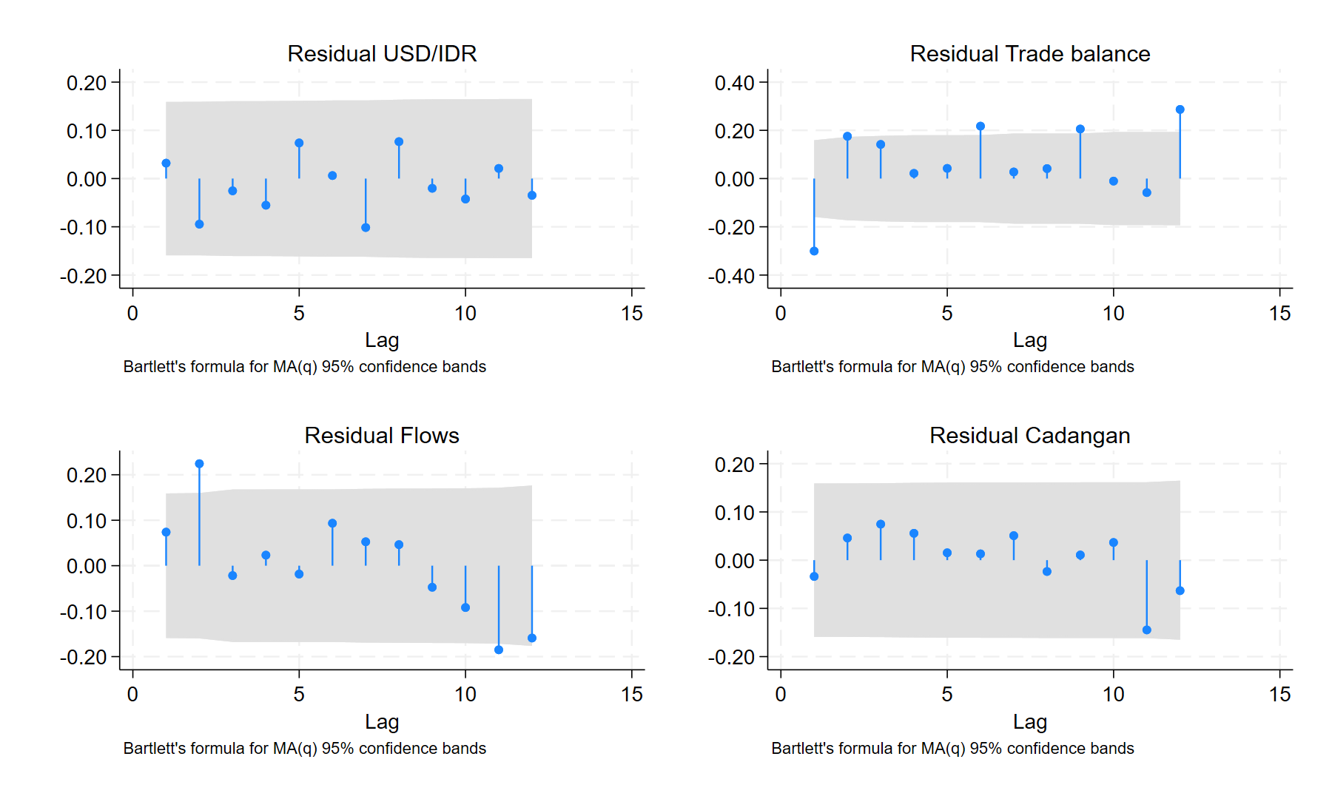
Diagnostik BVARX: persamaan kurs bersih; trade balance dan flows masih berautokorelasi
Persamaan | SD residual | Ljung-Box p | Normalitas p | Status
Δ USD/IDR | 1,50 | 0,90 | 0,09 | Bersih
Trade balance | 1,37 | < 0,001 | 0,27 | Autokorelasi
Net flows | 2,37 | 0,03 | 0,23 | Autokorelasi
Δ cadangan | 1,91 | 0,87 | 0,90 | Bersih
Skenario | ESS ratio | Akar > 1
Baseline | 0,97 | 0%
Upside | 0,90 | 0%
Adverse | 0,90 | 0%
Severe Adverse | 0,79 | 0%
Interval BVARX dengan dummy terlalu sempit (coverage 80% hanya 0,69 di h = 6), sehingga rentang skenario memakai interval BMA. ESS = jumlah draw efektif; akar > 1 = draw tidak stabil.

Slide 24
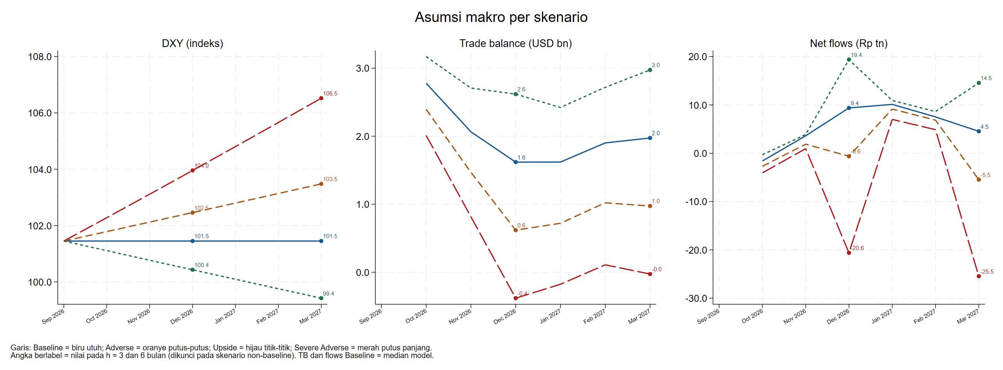
Asumsi skenario: Adverse dan Severe Adverse menekan dolar, neraca dagang, dan arus modal
Skenario | DXY s/d Mar-27 | Trade balance vs baseline | Net flows vs baseline | Narasi
Baseline | datar | jalur model | jalur model | Tidak ada guncangan tambahan
Upside | −2% | +USD1 bn | +Rp10 tn | Dolar melemah, ekspor membaik, modal masuk
Adverse | +2% | −USD1 bn | −Rp10 tn | Dolar menguat moderat, risk-off ringan
Severe Adverse | +5% | −USD2 bn | −Rp30 tn | Dolar menguat tajam, arus modal keluar besar
TB dan flows dikunci di Des-26 dan Mar-27 relatif terhadap median baseline; di antara titik itu model mengikuti dinamikanya. Besaran shock belum dikalibrasi ke persentil historis.

Slide 25
Efek skenario BVARX: Severe Adverse menggeser kurs +4,1% di atas baseline (Mar-27)
Bulan | Upside | Adverse | Severe Adverse
Okt 2026 | −0,17% | +0,18% | +0,42%
Nov 2026 | −0,37% | +0,34% | +0,87%
Des 2026 | −0,85% | +0,71% | +2,03%
Jan 2027 | −0,99% | +0,90% | +2,41%
Feb 2027 | −1,16% | +1,04% | +2,84%
Mar 2027 | −1,49% | +1,48% | +4,06%
Cara membaca
Angka = median skenario BVARX ÷ median baseline BVARX − 1, per bulan. Persentase ini yang dipakai menggeser baseline BMA.
Lonjakan Des-26 dan Mar-27: di bulan itu TB dan flows dikunci pada nilai tertekan.
Upside dan Adverse hampir simetris (±1,5% pada Mar-27). DXY +5% saja menyumbang kira-kira 0,38% × 5 ≈ 1,9%; sisanya dari flows dan TB.
Sumber: T15_hybrid_scenarios (kolom scen_shift_pct).

Slide 26
05
Skenario dan hasil
Notes:
Kita mulai dari bagian pertama, kerangka stress test. Di bagian ini saya jelaskan alur besarnya dulu, lalu langkah perhitungan satu per satu.

Slide 27
Penggabungan: baseline BMA digeser sebesar efek skenario dari BVARX
Skenario(s, bulan) = Baseline BMA(bulan) × [ median skenario BVARX(s, bulan) ÷ median baseline BVARX(bulan) ]
Contoh: Severe Adverse, Mar 2027
01
Baseline murni BMA
Model paling akurat out-of-sample menentukan level.
Komponen | Nilai
Baseline BMA | 18.196
Baseline BVARX | 18.073
Severe Adverse BVARX | 18.806
Rasio = 18.806 ÷ 18.073 | 1,0406
Severe Adverse = 18.196 × 1,0406 | 18.935
02
BVARX hanya memberi persentase
Level skenario tetap berjangkar pada BMA.
03
Rentang ikut digeser
Rentang BMA × rasio yang sama; ketidakpastian skenario belum ditambahkan.
Dihitung di 10_hybrid.do untuk setiap bulan Okt 2026–Mar 2027 dan setiap skenario.

Slide 28
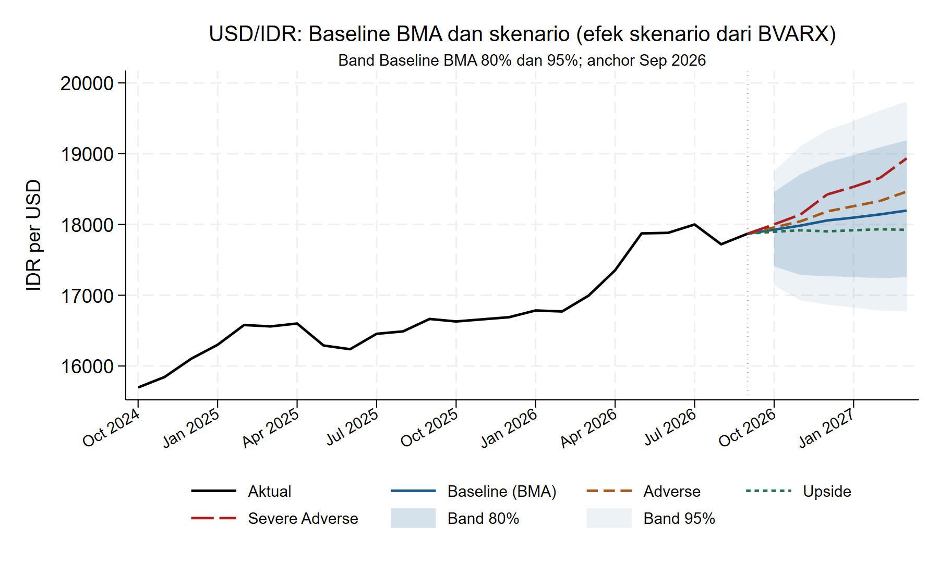
Rupiah melemah bertahap di semua skenario kecuali Upside; Severe Adverse mendekati 18.900
Baseline (BMA) · Mar 2027
18.196
80%: 17.254–19.190
Upside · Mar 2027
17.924
80%: 16.996–18.903
Adverse · Mar 2027
18.465
80%: 17.509–19.473
Severe Adverse · Mar 2027
18.935
80%: 17.954–19.969

Slide 29
Forecast bulanan per skenario: median dan rentang 80%
Bulan | Baseline (BMA) | Upside | Adverse | Severe Adverse
Okt 2026 | 17.927 [17.408–18.461] | 17.897 [17.379–18.431] | 17.959 [17.439–18.495] | 18.002 [17.480–18.539]
Nov 2026 | 17.985 [17.286–18.712] | 17.918 [17.222–18.642] | 18.045 [17.344–18.775] | 18.141 [17.436–18.874]
Des 2026 | 18.057 [17.270–18.880] | 17.903 [17.122–18.719] | 18.184 [17.391–19.013] | 18.424 [17.621–19.264]
Jan 2027 | 18.097 [17.256–18.979] | 17.918 [17.086–18.791] | 18.259 [17.411–19.149] | 18.533 [17.672–19.436]
Feb 2027 | 18.143 [17.242–19.091] | 17.933 [17.042–18.870] | 18.332 [17.422–19.291] | 18.659 [17.732–19.634]
Mar 2027 | 18.196 [17.254–19.190] | 17.924 [16.996–18.903] | 18.465 [17.509–19.473] | 18.935 [17.954–19.969]
IDR per USD. Anchor Sep 2026 = 17.870. Baseline dari BMA; skenario = baseline BMA × efek skenario BVARX.

Slide 30
Ringkasan skenario: asumsi makro dan hasil USD/IDR
Skenario | DXY Mar-27 | TB Des-26 | TB Mar-27 | Flows Des-26 | Flows Mar-27 | USD/IDR Des-26 | USD/IDR Mar-27 [80%] | vs Sep-26
Baseline | 0,0% | 1,6 | 2,0 | 9,4 | 4,5 | 18.057 | 18.196 [17.254–19.190] | +1,8%
Upside | −2,0% | 2,6 | 3,0 | 19,4 | 14,5 | 17.903 | 17.924 [16.996–18.903] | +0,3%
Adverse | +2,0% | 0,6 | 1,0 | −0,6 | −5,5 | 18.184 | 18.465 [17.509–19.473] | +3,3%
Severe Adverse | +5,0% | −0,4 | 0,0 | −20,6 | −25,5 | 18.424 | 18.935 [17.954–19.969] | +6,0%
Severe Adverse setara pergerakan rupiah 6 bulan sekitar persentil 80–85 historis
Pergerakan 6 bulan historis (2014–2026): median +1,8%, p75 +4,5%, p90 +7,3%, p95 +8,3%. Kalibrasi ke p90–95 akan membuat Severe Adverse lebih berat.
TB dalam USD miliar, flows dalam Rp triliun (nilai bulanan). TB dan flows Baseline = median model.

Slide 31
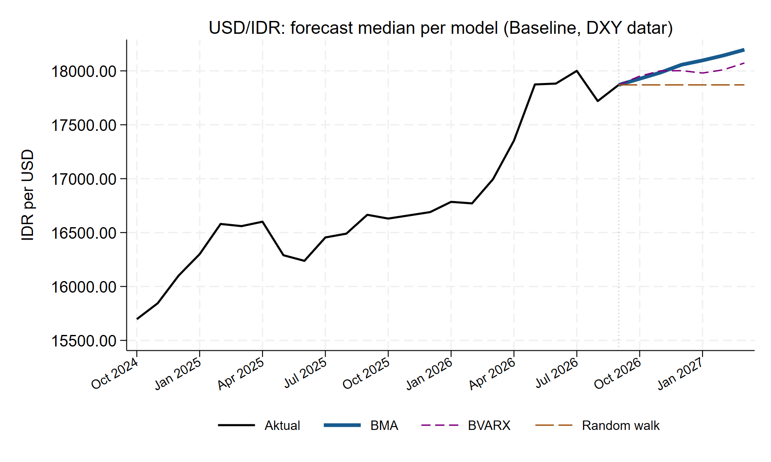
Baseline BMA sedikit di atas BVARX; keduanya di atas random walk yang datar
BMA (baseline) · Mar 2027
18.196
+1,8% vs Sep-26
BVARX · Mar 2027
18.073
+1,1% vs Sep-26
Random walk · Mar 2027
17.870
0,0% vs Sep-26
Random walk tanpa drift = benchmark: kurs ke depan sama dengan kurs hari ini.

Slide 32
06
Evaluasi dan keterbatasan
Notes:
Kita mulai dari bagian pertama, kerangka stress test. Di bagian ini saya jelaskan alur besarnya dulu, lalu langkah perhitungan satu per satu.

Slide 33
Desain evaluasi: spesifikasi dipilih di validation, akurasi dinilai di test, tanpa data masa depan
Data awal estimasi
2013/2014–2020
Validation
Origin Jan 2021–Jun 2023
Test
Origin Jan 2024–Feb 2026
Forecast
Okt 2026–Mar 2027
Memilih spesifikasi (BVARX: 48 kombinasi; BMA: g)
Hanya menilai akurasi (26 forecast per horizon)
Anchor Sep 2026
01
Expanding window di setiap origin
Model diestimasi ulang dengan data s.d. origin; data makro s.d. origin − 2 (jeda rilis).
02
Benchmark: random walk tanpa drift
Ukuran: relative RMSE, arah perubahan, coverage interval 80% dan 95%.
03
Uji statistik
Clark-West (model bersarang) dan Diebold-Mariano dengan koreksi HLN; varians Newey-West lag h − 1.
Horizon 1, 3, dan 6 bulan. Data latest vintage, sehingga backtest bersifat pseudo-real-time.

Slide 34
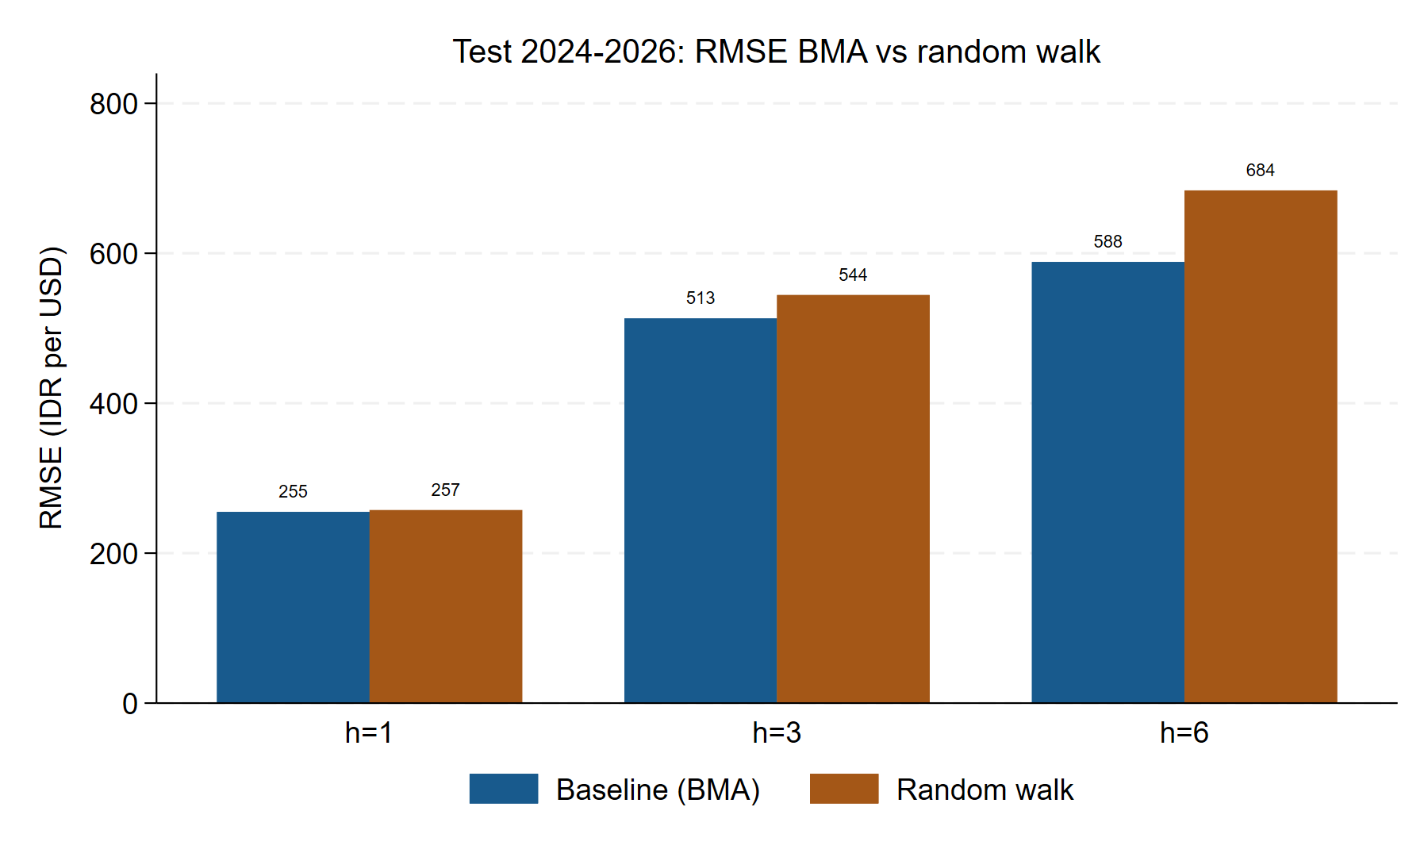
Baseline BMA lebih akurat dari random walk; signifikan di horizon 6 bulan
Horizon | Rel. RMSE | Clark-West p | DM p | Arah benar | Coverage 80%
1 bulan | 0,99 | 0,23 | 0,71 | 62% | 0,92
3 bulan | 0,94 | 0,07 | 0,35 | 73% | 0,85
6 bulan | 0,86 | 0,02 | 0,29 | 77% | 0,81
01
Rel. RMSE < 1 di semua horizon
Kesalahan BMA 1–14% lebih kecil dari random walk.
02
Clark-West: signifikan di 6 bulan (5%)
Lemah di 3 bulan (10%); belum terbukti di 1 bulan.
03
Coverage mendekati 80%
Rentang forecast terkalibrasi wajar.
Test: origin Jan 2024–Feb 2026, 26 forecast per horizon. DM tidak signifikan, wajar untuk sampel sekecil ini; Clark-West lebih tepat untuk model bersarang.

Slide 35
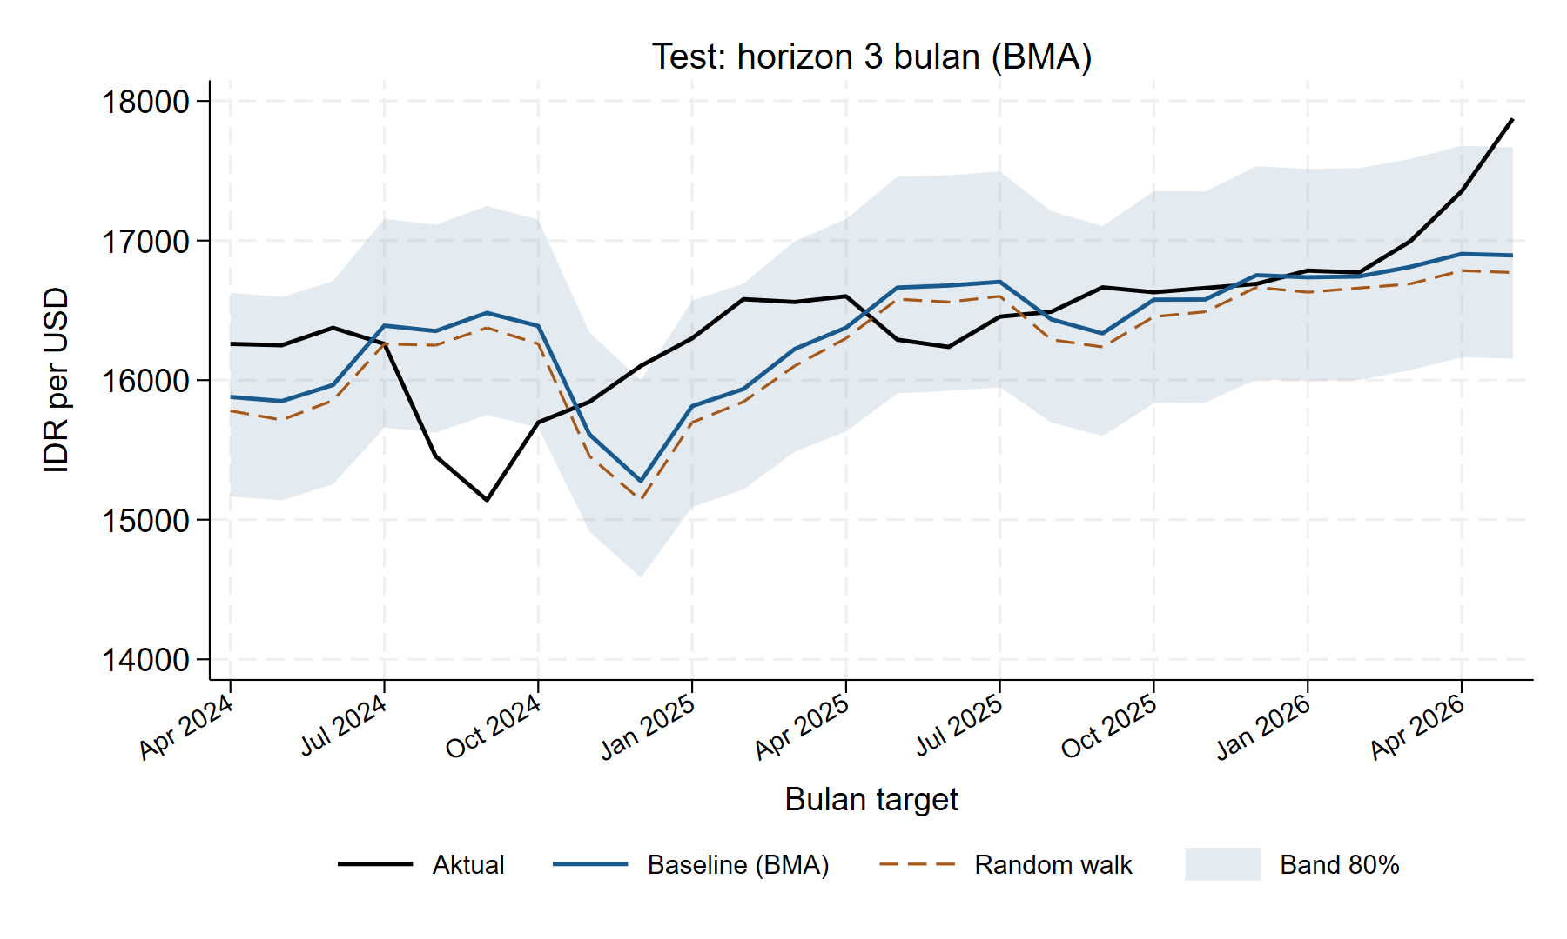
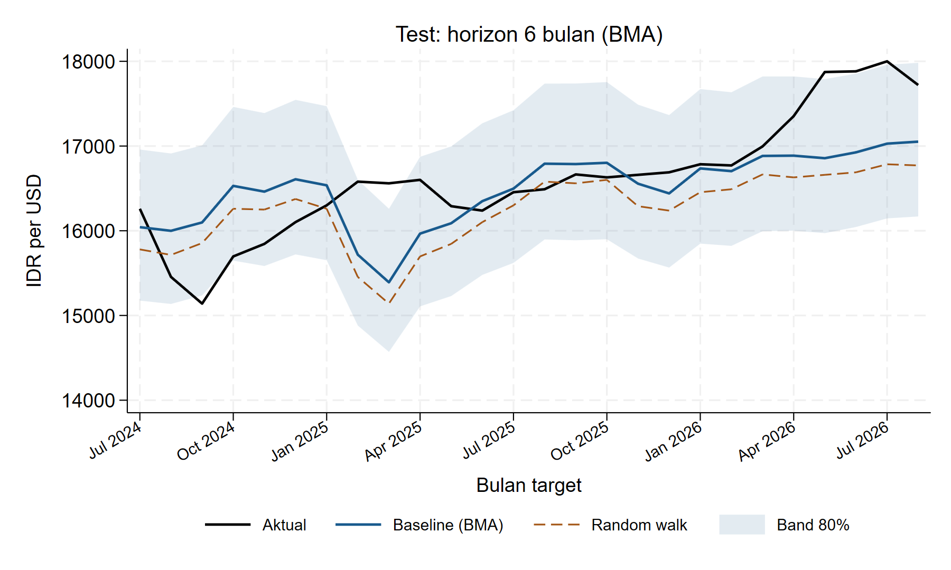
Backtest 2024–2026: BMA mengikuti tren depresiasi, random walk tertinggal
Kiri: horizon 3 bulan; kanan: horizon 6 bulan. Band = rentang 80% BMA. Garis putus-putus = random walk tanpa drift.

Slide 36
BMA unggul di periode test; BVARX unggul di validation tetapi kalah dari random walk di test
Model | Val h=1 | Val h=3 | Val h=6 | Test h=1 | Test h=3 | Test h=6 | Rata-rata 2 periode
BMA (baseline) | 0,99 | 0,98 | 0,93 | 0,99 | 0,94 | 0,86 | 0,950
BVARX | 0,98 | 0,93 | 0,87 | 1,05 | 1,04 | 0,98 | 0,976
Random walk tanpa drift | 1,00 | 1,00 | 1,00 | 1,00 | 1,00 | 1,00 | 1,000
01
BMA paling konsisten
Lebih akurat dari random walk di keenam kombinasi periode × horizon.
02
BVARX tidak dipakai untuk baseline
Unggul di validation, tetapi kalah dari random walk di test untuk h = 1 dan 3.
03
Perbedaan kecil, sesuai literatur
Selisih 2–14% dari random walk; konsisten dengan Meese-Rogoff dan Rossi (2013).
Angka = relative RMSE vs random walk tanpa drift (di bawah 1 = lebih akurat). Validation: origin 2021–2023; test: origin 2024–2026.

Slide 37
Keterbatasan yang perlu dicantumkan saat hasil dipakai
01
Periode test ikut memengaruhi desain
Pilihan changes, dummy, BMA, dan cara menyusun skenario diambil setelah melihat test; bukti bersih datang dari data baru.
02
Keunggulan BMA terutama dari drift
PIP sekitar 0,5 dan koefisien di-shrink 80%; baseline akan tertinggal bila tren rupiah berbalik.
03
Skenario adalah overlay dua model
Rentang skenario hanya menggeser rentang BMA, tanpa ketidakpastian dari jalur skenario.
04
Besaran shock belum dikalibrasi
Severe Adverse setara persentil 80–85 historis, belum p90–95.
05
Data dan asumsi lain
Latest vintage; DXY baseline datar; residual TB dan flows BVARX masih berautokorelasi.

Slide 38
Kesimpulan dan langkah berikutnya
01
Baseline: rupiah ±18.196 pada Mar 2027 (+1,8%)
BMA lebih akurat dari random walk, signifikan di 6 bulan, dan rentangnya terkalibrasi.
02
Risiko condong ke depresiasi
Adverse 18.465 dan Severe Adverse 18.935; kanal utama: dolar global dan arus modal asing.
03
Model layak untuk forecast operasional dan skenario
Selama keterbatasan dicantumkan, terutama sumber akurasi (drift) dan besaran shock.
Langkah berikutnya
1) Kalibrasi skenario ke persentil historis (Adverse ≈ p75, Severe Adverse ≈ p90–95). 2) Bekukan spesifikasi dan evaluasi setiap bulan saat data Okt 2026 dst. masuk. 3) Ganti jalur DXY baseline datar dengan konsensus atau forward.

Slide 39
Notes:
Terima kasih. Saya buka untuk diskusi dan pertanyaan, terutama soal tiga asumsi judgment dan tindak lanjut verifikasi data BINA dan BCIC.

